Slide 1
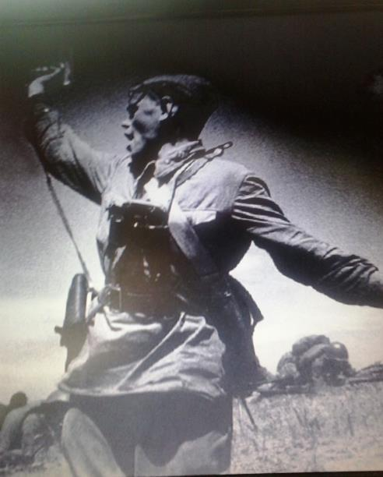
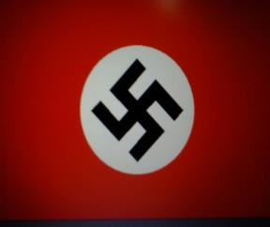
ВЕЛИКАЯ
ОТЕЧЕСТВЕНАЯ
ВОЙНА

Slide 2
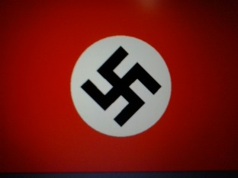
Причины Великой Отечественной войны
Стремление Гитлера к мировому господству, немецкой нации.
Необходимость завоевание фашисткой Германией природных ресурсов СССР, не обходимых ее для продолжение войны против Англии и США.
Неустранимей идеологические противоречие между капиталистической и социалистической системами.

Slide 3
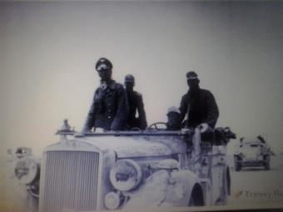
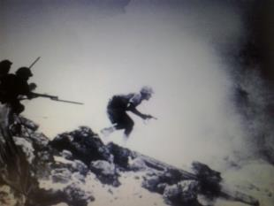
На рассвете 22 июня 1941 бомбардировками с воздуха и наступление сухопутных войск Германия на чела осуществление плана «барбаросса» . Он был рассчитан на молниеносную войну и предполагал совместные действия трех групп армии: север(на ленинград); центр(на москву); юг (на украину). К сентябрю силы противника должны войти на линию Архангельск- астрахань. План «барбаросса» был частью глобального плана «ост», предусматривающего поэтапное установление на территории СССР «НОВОГО ПОРЯДКА», Т.Е. ПОРОБАЩЕНИЕ И ЧАСТИЧНОЕ УНИЧТОЖЕНИЕ НАСЕЛЕНИЕ СССР.

Slide 4
ПРИЧИНЫ ПОРАЖЕНИЕ КРАСНОЙ АРМИИ В НАЧАЛЕ ВОЙНЫ :
Военно-экономический потенциал Германии, использовавшей ресурсы почти всей Западной Европы, значительно превышал возможности промышленности СССР;
гитлеровская армия двухлетний опыт ведения современной войны, в то время как профессиональный уровень советских войск, особенно командного состава, после массовых репрессий в армии, был невысок;
Крупные просчеты советского руководства: недооценка роли механизированных соединений, устаревшие представления о способах ведения войны; вмешательство Сталина в управление войсками, в частности – приказ о переходе в контрнаступление в первые дни войны, который стоил советской армии огромных потерь и привел к ее дезорганизации; просчеты Сталина и его окружения в анализе международного положения, в определении сроков возможного начала войны, что привело к внезапности нападения противника.

Slide 5
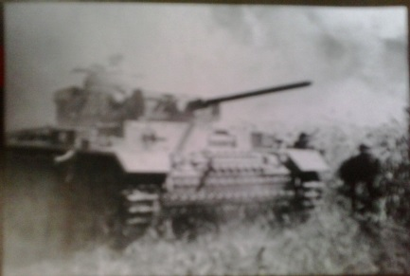
Причины срыва плана блицкрига:
Массовые мужество и героизм советских воинов.
С первого дня войны более месяца оборонялись защитники пограничной Брестской крепости.
26 июня совершил подвиг экипаж Николая Гастелло, направивший свой подбитый бомбардировщик на колонну танков.
Эти и многие другие проявления мужества советских солдат внушали ужас противнику, лишая его веры в победу.
Советские полководцы приобрели боевой опыт, необходимый для противостояния новейшей тактике противника.

Slide 6
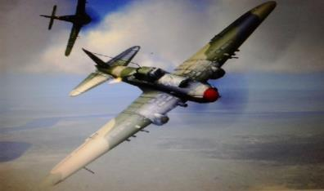
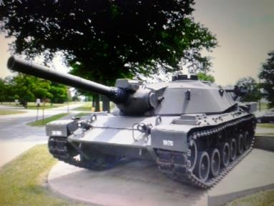
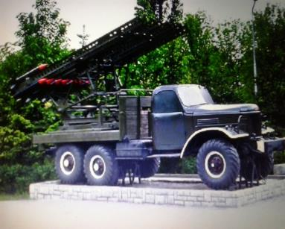
Появление на поле боя новейших образцов советской военной техники, превосходивших технику противника:
КВ-1
ИЛ-2
Т-34
БМ-13

Slide 7
22 ИЮНЯ 1941 БЫЛ СОЗДАН СОВеТ ПО ЭВАКУАЦИИ. БЫЛи НАМЕЧЕНЫ ОСНОВНЫЕ НАПРАВЛЕНИЯ ПЕРЕСТРОЙКИ ЭКОНОМИКИ:
ЭВАКУАЦИЯ ИЗ ПРИФРОНТОВОЙ ПОЛОСЫ НА ВОСТОК ПРОМЫШЛЕННЫХ ПРЕДПРИЯТИЙ,МАТЕРИАЛЬНЫХ, ЦЕННОСТЕЙ И ЛЮДЕЙ.
ПЕРЕХОД ЗАВОДОВ И ФАБРИК ГРАЖДАНСКОГО СЕКТОРА НА ВЫПУСК БОЕВОЙ ТЕХНИКИ.
УСКОРЕННОЕ СТОИТЕЛЬСТВО НОВЫХ ПРОМЫШЛЕННЫХ ОБЪЕКТОВ.

Slide 8
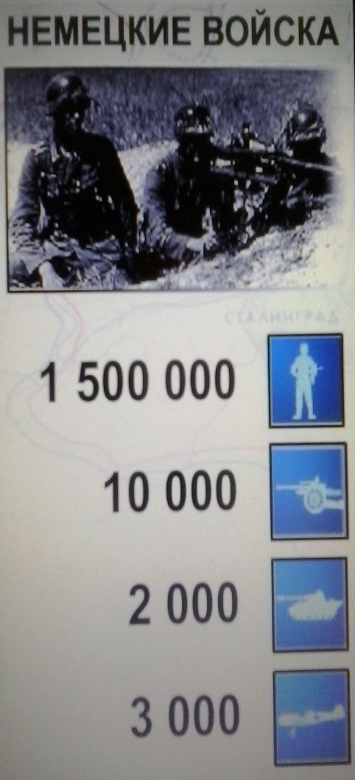
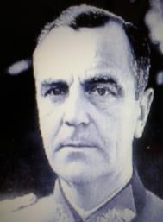
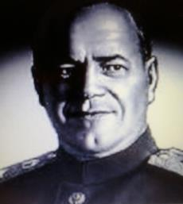
БИТВА ПОД Сталинградом .
Потери в сталинградской битве
Фридрих Паулюс
Жуков Георгий Константинович
В результате битвы немецкому Вермахту было нанесено тяжелейшее поражение, в результате он впервые за время войны вынужден был оставить огромные территории, захваченные с большим трудом летом 1942г.

Slide 9
ЗАВЕРШАЮЩИЙ ЭТАП ВЕЛИКОЙ ОТЕЧЕСТВЕННОЙ войны
В январе 1944г. советские развернутое новое наступление, 27 января снята блокада Ленинграда.
В январе 1945г. Советские прорвали оборону и переходят в наступление.
25 апреля встреча советских войск на Эльбе.
2 мая 1945г. Чуйков принят капитуляцию немецкого гарнизона, 9 мая в Берлине в присутствие советских, английских, американских и французских представителей фельдмаршал Кейтель подписал акт о безоговорочной капитуляции Германии и под писал Жуков.Г.К.

Slide 10
Плакаты времен войны:

Slide 13
Презентацию выполнил
Бойченко
Павел.
«Новопокровский многоотраслевой техникум»

